Slide 1

CURSO DE PROGRAMACION SCALA
Bibliografía
Sergio Couto Catoira
ingscc00@gmail.com
Notes:
“La ingeniería de eq de fases comprende la aplicación del conocimiento fenomenológico del comportamiento de sistemas homogéneos y multifásicos, y su predicción mediante herramientas termodinámicas, con la finalidad de contribuir al desarrollo de procesos químicos. El diseño del equilibrio de fases es un nexo entre los requerimiento de un dado proceso y las actividades académicas de medición y modelado de datos experimentales.
[…] Esta disponibilidad (de simuladores computacionales) hace necesario estudiarla, con la finalidad de alcanzar un uso más fehaciente y efectivo de éstos, a través del desarrollo de criterios generales que faciliten la comprensión del potencial y limitaciones del proceso químico.”
Pereda, tesis doctoral, PLAPIQUI/UNS 2003, pp 4.1.

Slide 2

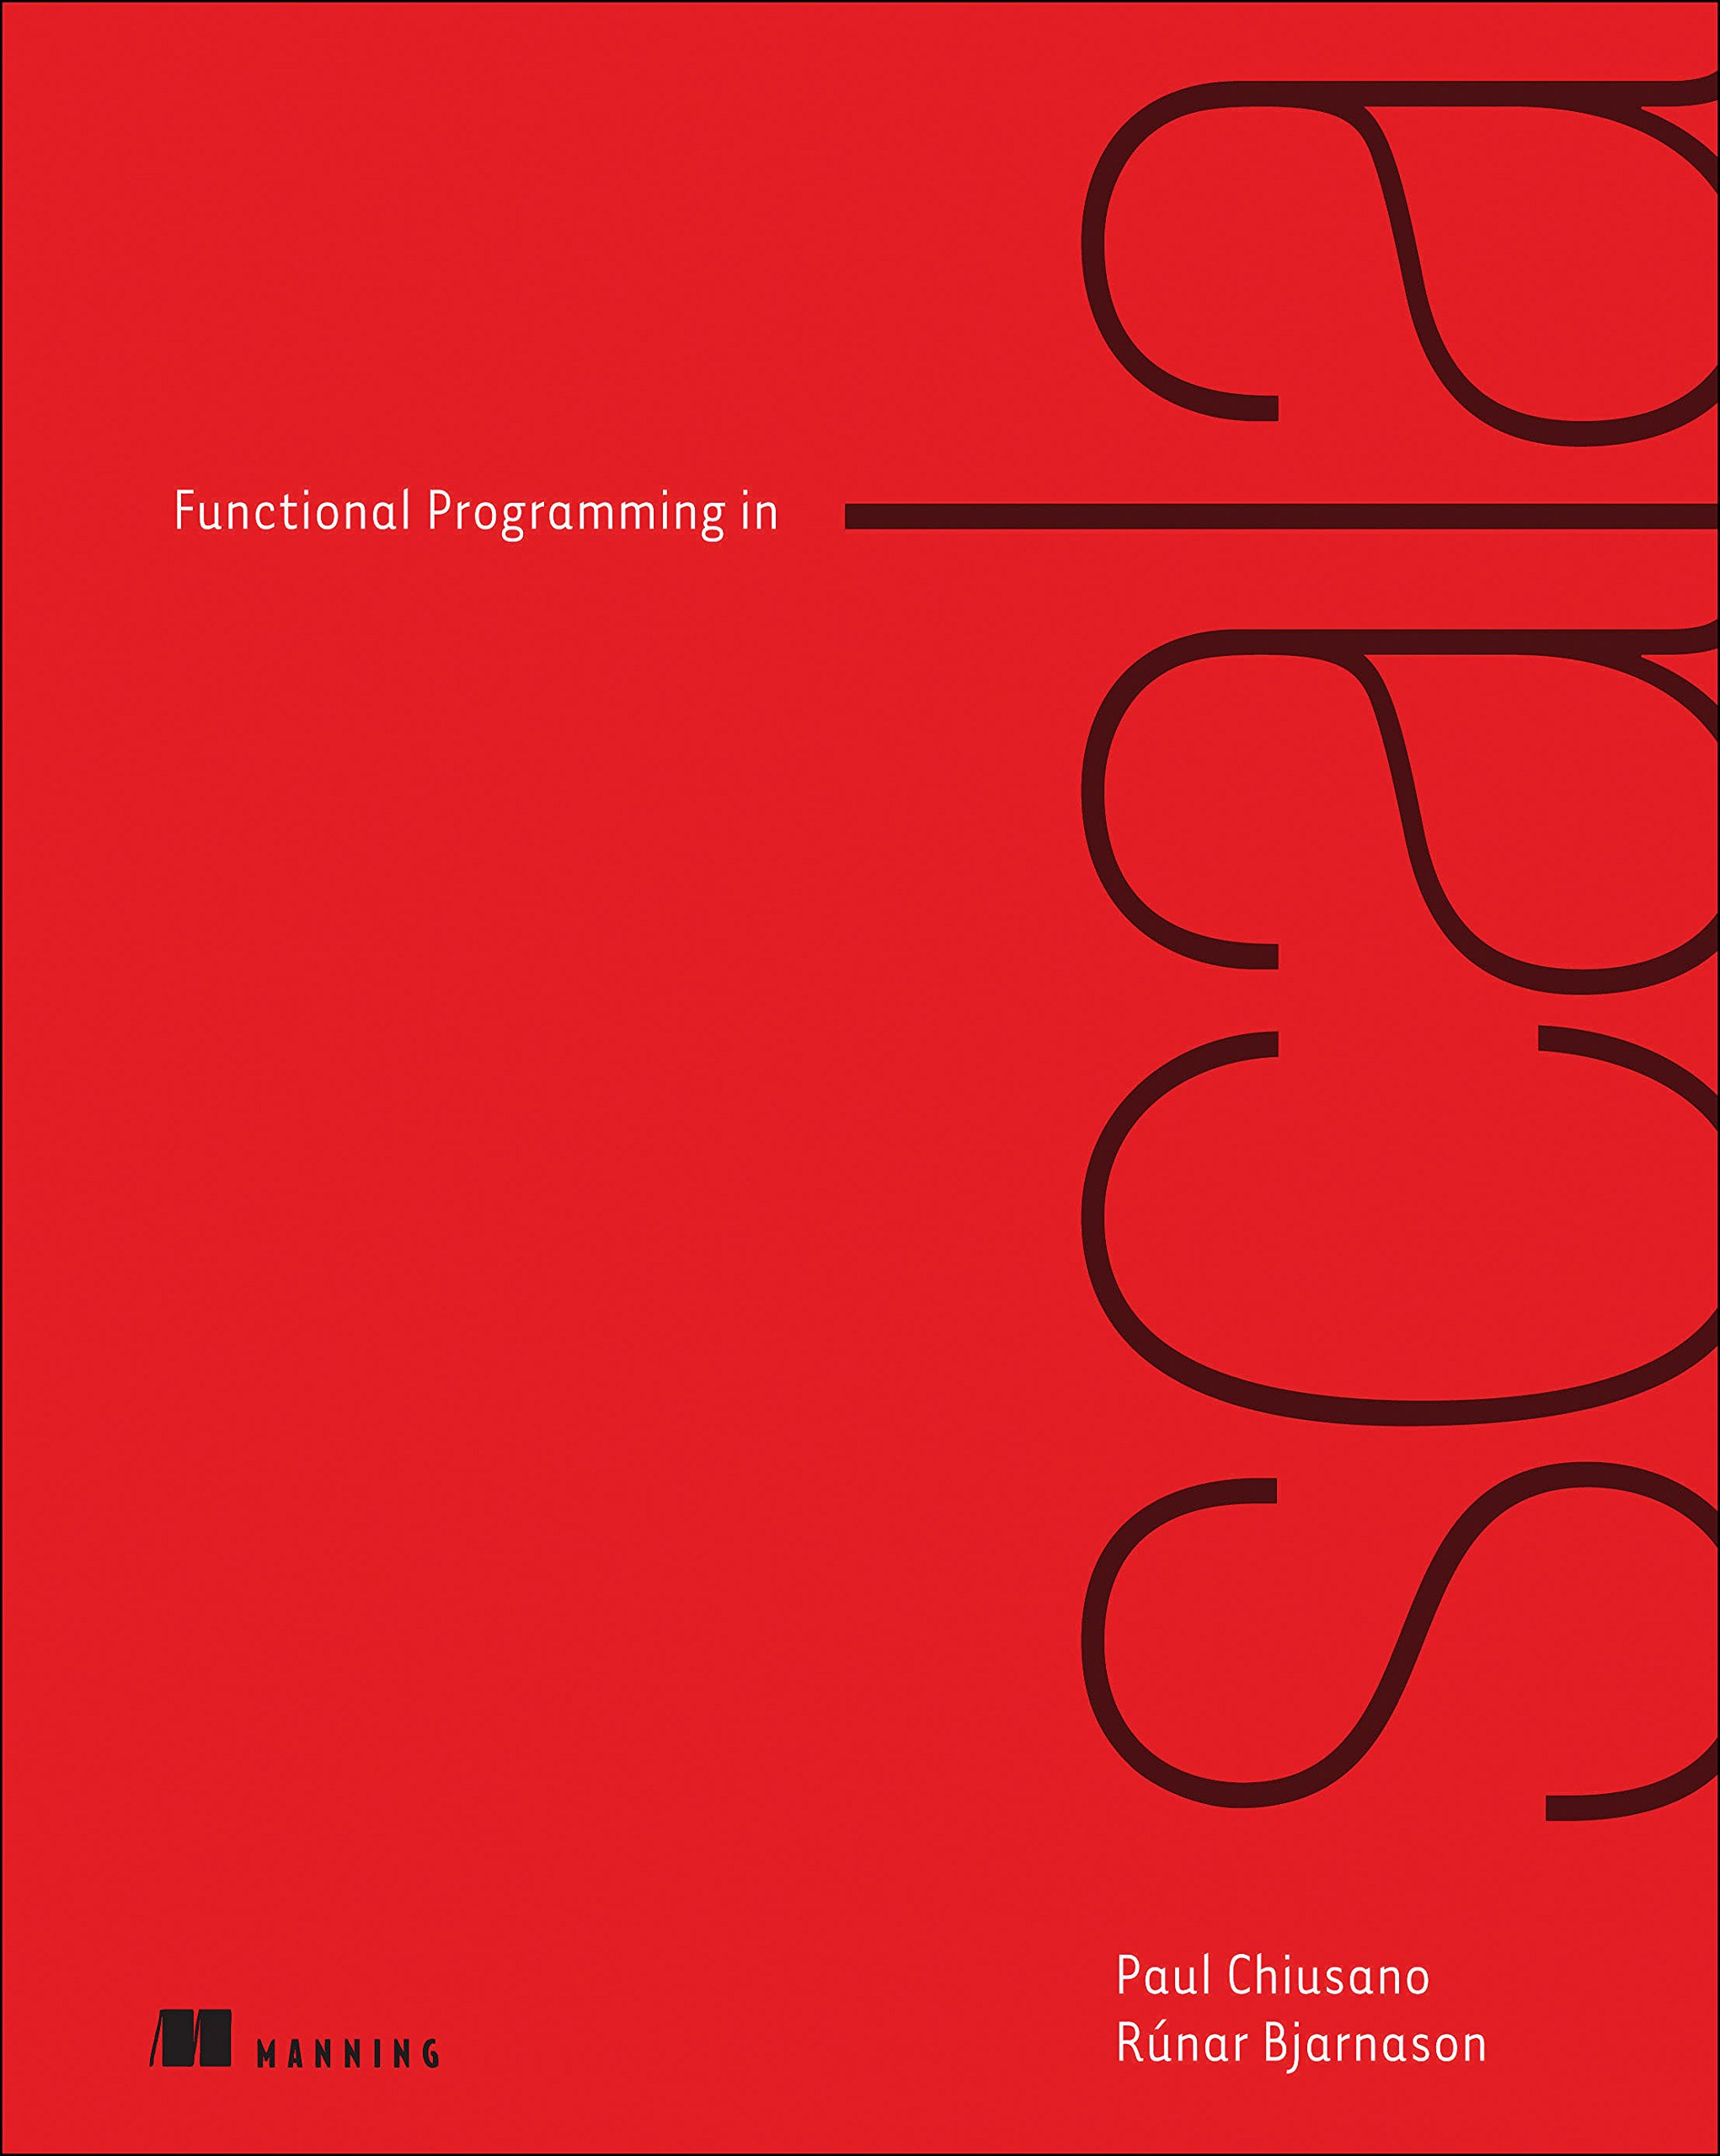
Functional Programming – Paul Chiusano & Rúnar Bjarnason

Slide 3
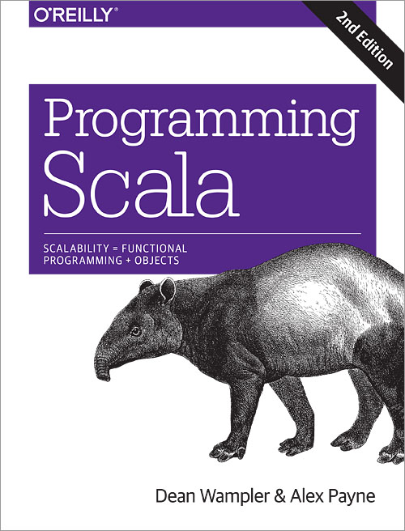
Programming scala -
Dean Wampler & Alex Payne

Slide 4
Scala exercises – Web con ejercicios sencillos
https://www.scala-exercises.org/

Slide 5
Scala Tour
https://docs.scala-lang.org/tour/tour-of-scala.html

